Slide 1
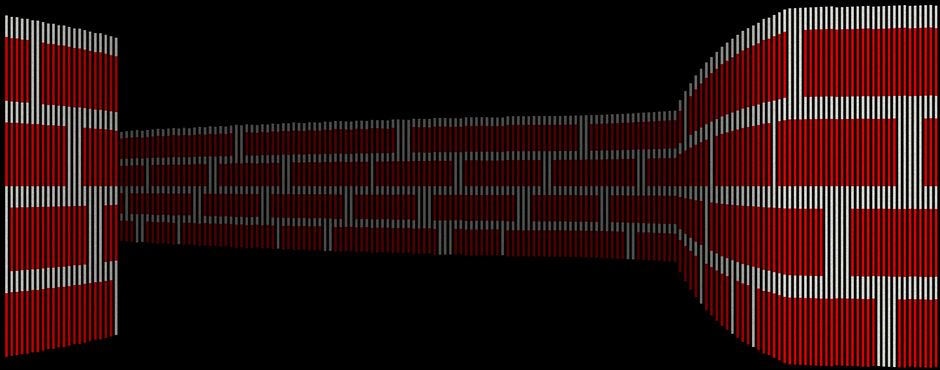
PO informatica Jonar Brands

Slide 2
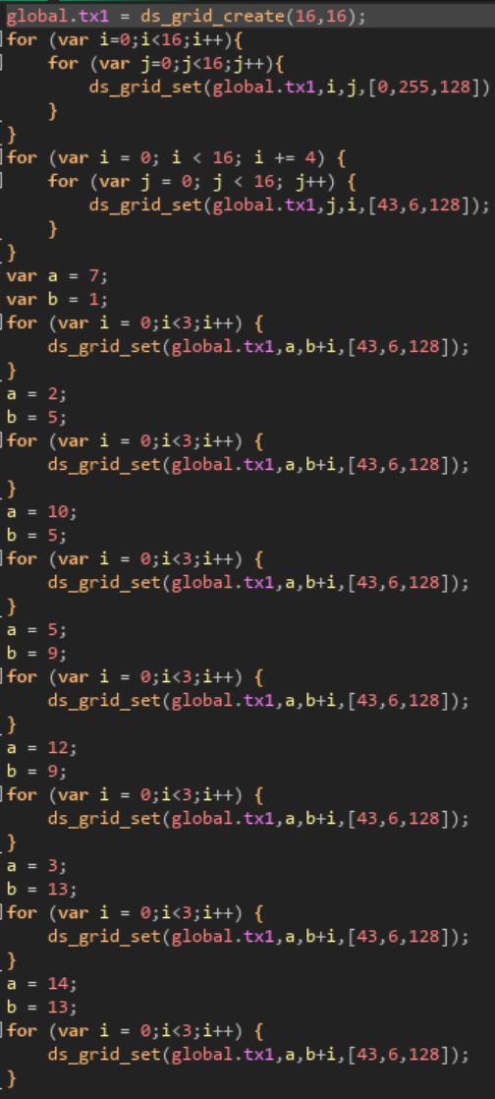
Omschrijving
Code om de texture van de muur te maken
Random genererend doolhof (randomized depth-first search)
3D effect door raycasten
Retro stijl

Slide 3
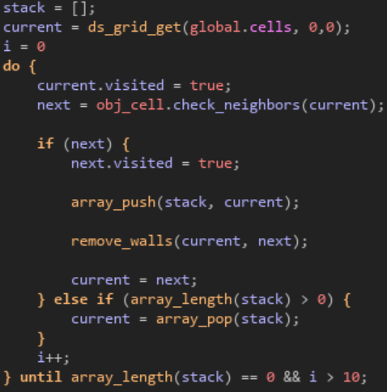
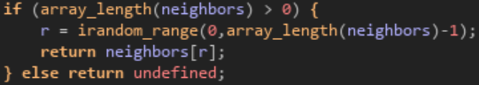
Doolhofgeneratie
3 objects:
obj_maze: maakt de cells en zorgt dat de goede muren verwijderd worden
obj_cell: maakt de muren en houdt bij welke verwijderd worden
obj_wall: muur, stopt rays en speler
Code voor het random kiezen van een naastgelegen cell
Code voor het maken van een doolhof

Slide 4
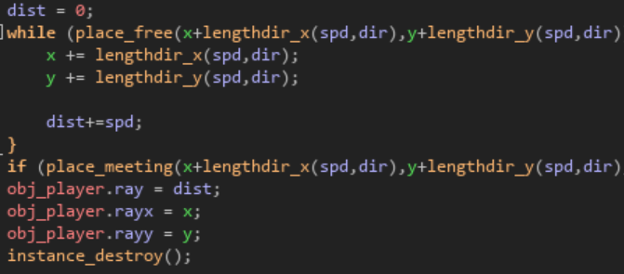
Raycasting
180 rays/frame
2 objects:
obj_player: de player object, maakt de rays, zegt welke kant ze op moeten en verwerkt de gegevens
obj_ray: de ray zelf, gaat vooruit, geeft gegevens aan obj_player en wordt verwijderd
Begin van een for-loop waarin de rays gemaakt worden
Create event van obj_ray, spd en dir worden gezet door obj_player obj_ray gaat vooruit, verandert wat variabelen in obj_player en wordt vernietigd

Slide 5
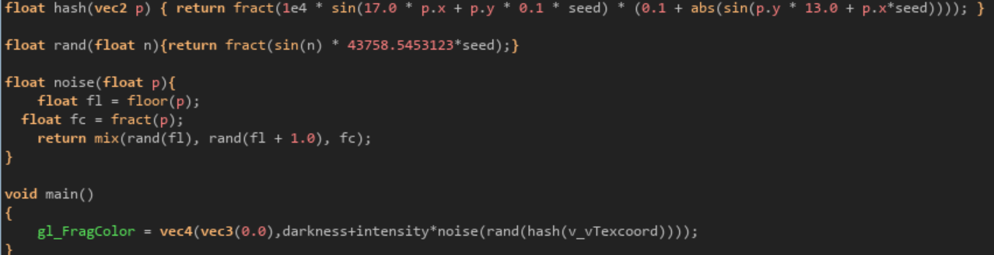
Noise/film grain shader
Vond ik een leuke uitdaging
Paste bij de stijl
De fragment shader

Slide 6
Onvoltooide dingen
In-game credits
“verticaal kijken”, dus: lijnen anders tekenen om illusive van boven en beneden te geven
Bossfight op level 10
Voortgang opslaan
Werkende sliders met muis

Slide 7
Bronnen
Raycast basis: Griffpatch & Guus vd Staaij
Doolhof generatie: The coding train & Wikipedia
GLSL noise (shader): patriciogonzalezvivo op github gists
Emotionele ondersteuning: Siem gerrits, Mees Huibers & Johannes Wouters

Slide 8

Gameplay

Slide 9
Zelf benieuwd?
Ga naar https://github.com/JMBrands/PO-2223 → Releases → V1 waar je het kan downloaden als yyz

